Slide 1

Erica cosmetica: Nieuw!

Slide 2
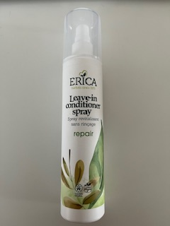
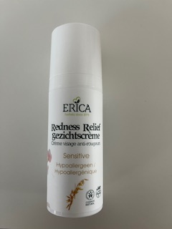
Erica cosmetica
Eigen merk wordt steeds belangrijker voor ons, nog meer focus hierop door innovaties en uitbreiding van het assortiment.
Onlangs geïntroduceerd:
Sensitive Redness Relief crème
Leave-in conditioner spray Repair
Op korte termijn volgen nog meer uitbreidingen, uitleg hierover volgt vandaag

Slide 3
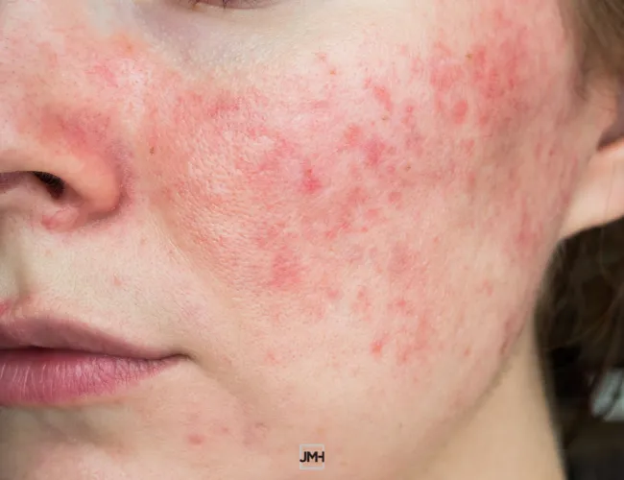
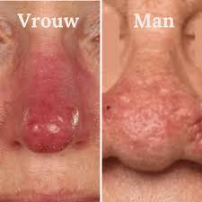
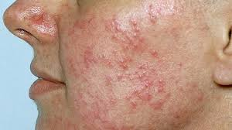
Sensitive Redness Relief crème
Speciaal ontwikkeld voor de (over)gevoelige huid welke snel geïrriteerd raakt en roodheid vertoont. Ideaal bij rosacea en couperose!
Rosacea
Chronische huidaandoening die vooral het gezicht treft en zich kenmerkt door aanhoudende roodheid, zichtbare bloedvaatjes en soms kleine, acne-achtige bultjes. De aandoening komt vaak voor bij mensen van middelbare leeftijd en vooral bij mensen met een lichte huid. Rosacea verschijnt meestal in het centrale deel van het gezicht, met name op de neus, wangen, kin en het voorhoofd.
Roodheid en blozen: Een permanente rode kleur op bepaalde plekken van het gezicht.
Bultjes en puistjes: Kleine ontstekingen die op acne kunnen lijken, maar zonder mee-eters.
Brandend en prikkelend gevoel: Veel mensen ervaren een gevoelige, soms brandende huid.
Gezwollen huid en zichtbare bloedvaatjes: Bij ernstigere vormen kunnen er kleine bloedvaatjes zichtbaar worden (couperose) en kan de huid wat gezwollen lijken.

Slide 4
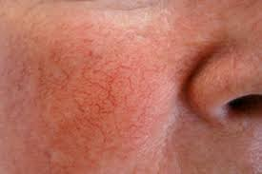
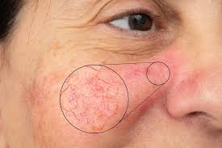
Sensitive Redness Relief crème
Couperose
Couperose is een onschuldige huidaandoening waarbij zichtbare, verwijdde rode of blauwe bloedvaatjes in het gezicht ontstaan, meestal op de wangen, neus, kin of het voorhoofd. Deze bloedvaatjes trekken niet vanzelf weg en worden vaak als cosmetisch storend ervaren. Factoren zoals zonlicht, erfelijkheid, temperatuurverschillen en overmatig alcoholgebruik kunnen couperose veroorzaken of verergeren.
De crème bevat groene pigmenten wat roodheid camoufleert en de teint egaliseert.
De actieve werkzame stoffen hebben een kalmerend en verzachtend effect op de huid en ondersteunen het natuurlijk huidherstel.

Slide 5
Sensitive Redness Relief crème
Werkzame stoffen:
Avena Sativa Kernel Flour (Haver): Kalmerend en verzachtend, ideaal bij een droge of geïrriteerde huid.
Porphyridium Cruentum Culture Conditioned Media: Roodalg-extract met antioxidatieve en ontstekingsremmende voordelen, helpt de huid te beschermen tegen schade en verbetert de algehele veerkracht van de huidbarrière.
Madecassoside & Asiaticoside: afkomstig uit de plant Centella asiatica (gotu kola) met kalmerende, ontstekingsremmende en antioxidante eigenschappen, helpen bij het herstellen en regenereren van de huid. Ze kunnen de aanmaak van collageen stimuleren, de huidelasticiteit verbeteren en worden ingezet bij wondgenezing.
Ferulinezuur (Ferulic Acid): neutraliseert vrije radicalen, beschermt tegen schade door UV-straling, en helpt bij het verminderen van tekenen van veroudering zoals rimpels, fijne lijntjes, pigmentvlekken en grove poriën.

Slide 6
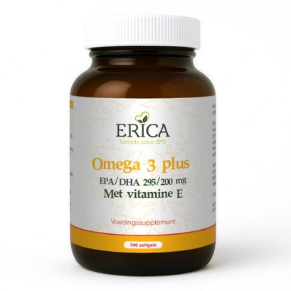
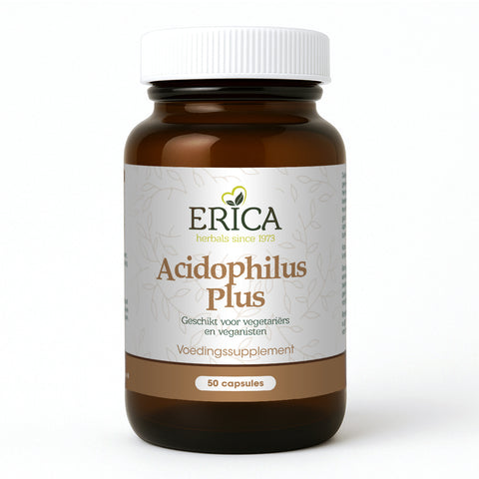
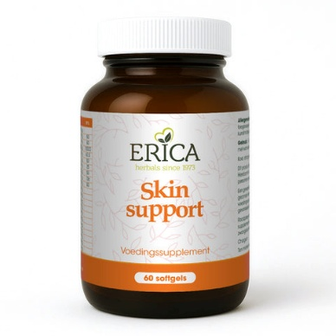
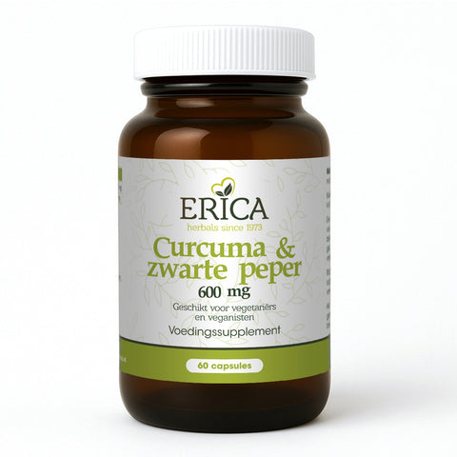
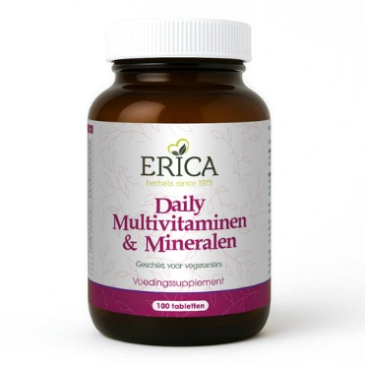
Passende suppletie
- Omega‑3 vetzuren (zoals visolie, algen-olie); ontstekingsremmend
Zink is betrokken bij huid-barrière, wondherstel, ontstekingsremmend
Vitamine C & andere antioxidanten→ Omdat oxidatieve stress (vrije radicalen, vaat-letsels) waarschijnlijk een rol speelt bij rosacea
Vitamine D; belangrijke rol bij het te lijf gaan van ontstekingsreacties zoals acne, eczeem, psoriasis en rosacea.
Probiotica kunnen de darmgezondheid verbeteren, wat een positieve invloed kan hebben op huidaandoeningen zoals rosacea.
Curcuma met zwarte peper werkt ontstekingsremmend en kalmerend

Slide 7
Skin Support
Ter extra ondersteuning van de huidconditie kunnen Skin Support softgels ingezet worden. Het draagt bij aan:
Het natuurlijk huidherstel
Hydratatie van de huid
Het verminderen van ontstekingen
Het verbeteren van de huidtextuur
Het versnellen van wondgenezing
Bescherming tegen vrije radicalen en UV-stralen
Uitgebreide informatie per ingrediënt tref je onder:
https://ericawinkel.nl/producten/nieuw-in-ons-assortiment-erica-skin-support-softgels/

Slide 8
Skin Support
Samenstelling per 1 softgel
Ingrediënt | Hoeveelheid | RI%
Bèta caroteen (uit Dunaliella salina) | 750 μg | –
Vitamine B3 (niacinamide) | 8 mg | 50
Vitamine B5 (pantotheenzuur) | 3 mg | 50
Vitamine B8 (biotine) | 5000 μg | 10000
Vitamine C (calciumascorbaat) | 50 mg | 62,5
Vitamine D3 (cholecalciferol) | 2,5 μg | 50
Vitamine E (D-alpha-tocopheryl) | 3 mg | 25
Jodium (uit kelp) | 75 μg | 50
Selenium (methionine) | 75 μg | 136
Zink (methionine) | 5 mg | 50
Bamboe-extract (70% kiezelzuur) | 10 mg | –
Zwarte peper-extract (Bioperine) | 0,5 mg | –
Hyaluronzuur (natriumhyaluronaat) | 25 mg | –
Co-enzym Q10 (ubiquinon) | 15 mg | –
Omega 3 visolie waarvan: | 100 mg | –
– EPA | 50 mg | –
– DHA | 25 mg | –
Collageen (uit kippenborst) | 25 mg | –
Granaatappel-extract | 12,5 mg | –
Pijnboom-extract | 12,5 mg | –
Astaxanthine | 0,5 mg | –

Slide 9
Leave-in conditioner spray repair
Vloeibare conditioner voor glanzend en makkelijk doorkambaar haar.
De spray werkt anti-statisch en voorkomt pluizig haar.
Gebruik: Voor gebruik schudden. Naar behoefte op (handdoek) droog haar sprayen, zachtjes inmasseren en doorkammen. Niet uitspoelen.
De combinatie van conditionerende ingrediënten, hydraterende stoffen en lichte zuren is bedoeld is om:
het haar te verzachten, glad te maken en te hydrateren
de pH te balanceren en de haarschubben te sluiten
versterkt het haar en geeft volume en glans

Slide 10
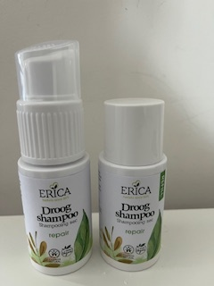
Droog shampoo repair (met pomp & refill)
Vegan droogshampoo voor droog en beschadigd haar.
Ideaal voor als je je haar snel en simpel wilt opfrissen, zonder het te wassen.
voegt textuur en volume toe
overtollig talg wordt geabsorbeerd, waardoor het haar er direct schoner en volumineuzer uitziet.
Helpt tevens geurtjes neutraliseren
Vermindert statisch haar en maakt het haar glad
Gebruik: Schudden voor gebruik.
Ongeveer vanaf 15 cm afstand op de haarwortels sprayen,
licht inmasseren op de hoofdhuid en vervolgens uitborstelen.
Style je haar zoals gewoonlijk.

Slide 11
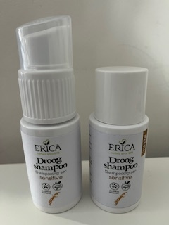
Droog shampoo sensitive (pomp & refill)
Vegan droogshampoo voor een droge en gevoelige hoofdhuid
Ideaal voor als je je haar snel en simpel wilt opfrissen, zonder het te wassen.
voegt textuur en volume toe
overtollig talg wordt geabsorbeerd, waardoor het haar er direct schoner en volumineuzer uitziet.
kalmerende, verzachtende en jeukstillende eigenschappen.
Vormt een beschermend laagje op de hoofdhuid dat irritatie
helpt verminderen.
Gebruik: Schudden voor gebruik.
Ongeveer vanaf 15 cm afstand op de haarwortels sprayen,
licht inmasseren op de hoofdhuid en vervolgens uitborstelen.
Style je haar zoals gewoonlijk.

Slide 12
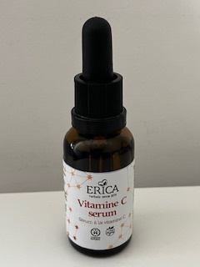
Vitamine C serum 30 ml
Dit serum, verrijkt met een stabiele en effectieve vorm van vitamine C (15%), is speciaal ontwikkeld om de huid langdurige hydratatie te bieden en de huidteint te verhelderen en egaliseren.
– vermindert pigmentvlekken, fijne lijntjes en helpt de huidtextuur te verbeteren.
stimuleert de collageenproductie
beschermt tegen huidschade door vrije radicalen
versterkt de huidbarrière en vermindert roodheid en irritatie.
trekt snel in en de huid krijgt een frisse en stralende gloed
bevat een antioxidantcomplex uit ferulinezuur en sojaboonolie,
dat synergetisch werkt met vitamine C om oxidatieve stress tegen te gaan
Geschikt voor alle huidtypes, vooral doffe, gestresste of gevoelige huid.
Ook bij rosacea en couperose kan het vitamine C serum uitkomst bieden.
Gebruik: ’s Morgens en ’s avonds na het reinigen van het gezicht, hals en decolleté 3 tot 6 druppels serum verdelen en zacht inmasseren. Hierna Erica dag- of nachtcrème aanbrengen. Vitamine C kan lichtgevoelig zijn – gebruik bij voorkeur overdag crème met SPF

Slide 13
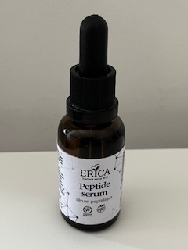
Peptide serum 30 ml
Geavanceerd anti-aging en herstellend gezichtsserum, gericht op versteviging, egalisatie en hydratatie.
Het combineert peptiden, vitamine C (3-O-Ethyl Ascorbic Acid) en prebiotische suikers met hyaluronzuur en plantaardige eiwitten.
Kortom: een high-tech, huidversterkende formule.
stimuleert de natuurlijke aanmaak van collageen en elastine
verbetert de stevigheid, elasticiteit en textuur van de huid
de huid voelt gehydrateerd, glad en soepel aan
fijne lijntjes en rimpels verminderen zichtbaar.
Geschikt vanaf ca. 30-35 jaar, en ideaal tegen fijne lijntjes,
rimpels en huidverslapping.
Gebruik: ’s Morgens en ’s avonds na het reinigen van het gezicht, hals en decolleté 3 tot 6 druppels serum verdelen en zacht inmasseren. Hierna Erica dag- of nachtcrème aanbrengen. Vitamine C kan lichtgevoelig zijn – gebruik bij voorkeur overdag crème met SPF

Slide 14
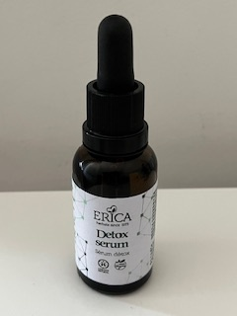
Detox serum 30 ml
Detox Serum is ontwikkelt om de huid te balanceren en verfrissing te geven. Deze formule bevat ingrediënten met volgende werking:
- reguleert glans (door minder talgafscheiding)
verbetert poriestructuur
kalmeert ontstekingen (puistjes, roodheid)
geeft anti oxidatieve bescherming tegen schade van buitenaf
- voelt niet vettig aan en trekt snel in
Geschikt voor de gecombineerde tot onzuivere huid,
met een wat vettere/glanzende T-zone.
Gebruik: ’s Morgens en ’s avonds na het reinigen van het gezicht, hals en decolleté 3 tot 6 druppels serum verdelen en zacht inmasseren. Hierna Erica dag- of nachtcrème aanbrengen. Vitamine C kan lichtgevoelig zijn – gebruik bij voorkeur overdag crème met SPF

Slide 15
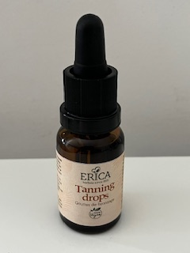
Tanning drops 15 ml
Verzorgende formule met zelfbruinend effect.
Gebruik: Meng de zelfbruinende druppels met je gezichts- en lichaamsverzorging
voor de gewenste teint en breng het aan op een gereinigde huid. Voor gebruik de
huid zacht scrubben bevordert een mooi egaal resultaat.
Bepaal zelf de bruiningsintensiteit: 2-3 druppels voor een subtiele gloed en 4-6
druppels voor een meer intense teint. Breng aan naar behoefte, afhankelijk van de intensiteit van de gewenste teint.
Vergeet hals en decolleté niet.

Slide 16
Wat volgt nog meer????
Momenteel zijn we bezig met de ontwikkeling van:
Deodorant sticks
Rozencrème ( normal & light) a la Hauschka
Vitamine A-C-E Bodycreme
BB crème
……

Slide 17
Dank voor jullie aandacht!

